Slide 1
Storage su Azure
Salvatore Sorrentino

Slide 2





Chi sono?
E-mail: salvatore.sorrentino@live.com
Twitter: csharpnapoli
Salvatore Sorrentino
Laurea e Phd in Fisica delle alte energie
Blexin Senior Developer
Membro della Community DotNetCampania

Slide 3
Storing your data in Azure
I dati sono un aspetto fondamentale in qualsiasi applicazione moderna. Dati di ogni tipo e dimensione
Azure fornisce molti tipi di data store che possono aiutarvi a gestire ed estrarre dati in qualsiasi scenario
La tabella nella pagina successiva mostra i servizi esistenti

Slide 4
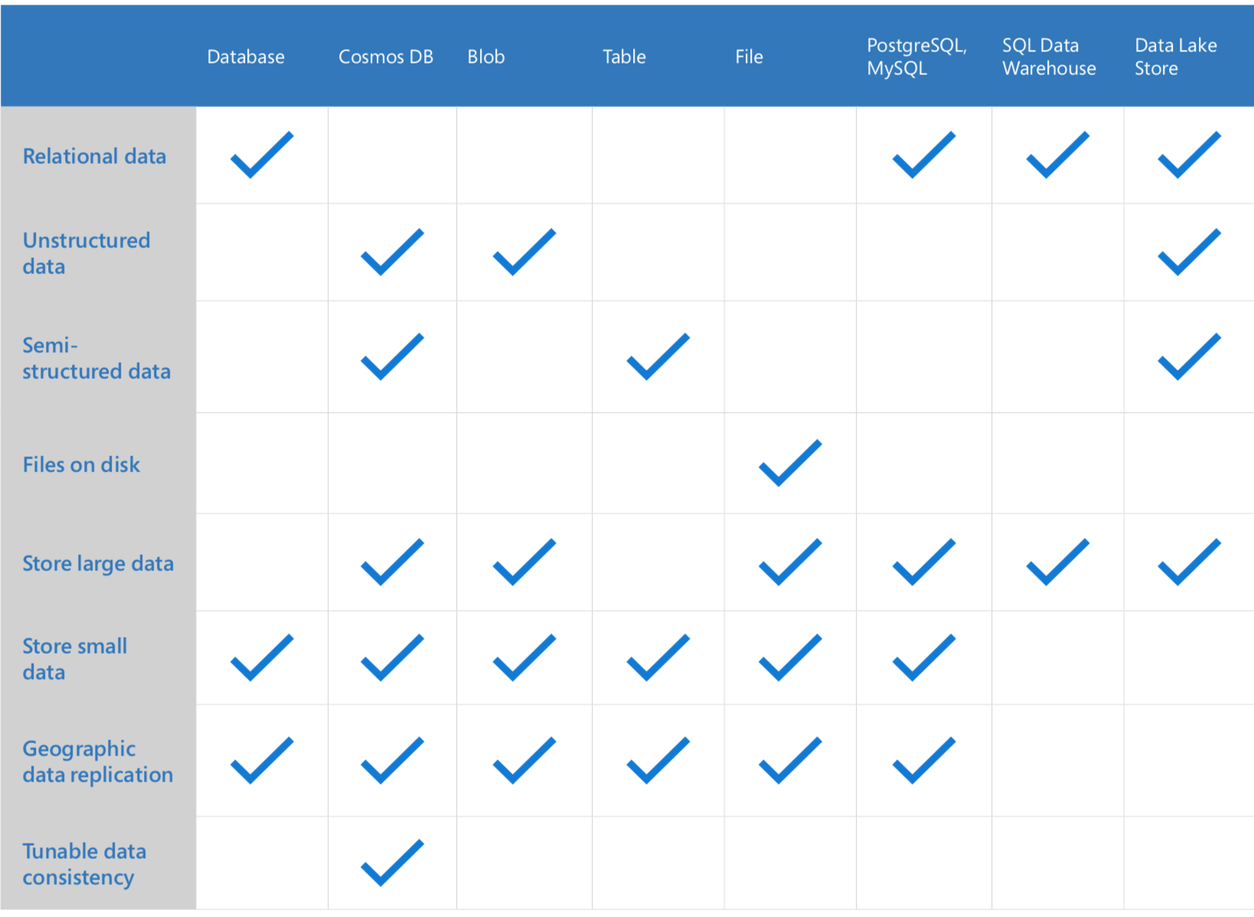

Slide 5
Azure SQL Database
Nelle settimane precedenti abbiamo lavorato con SQL Server. Azure porta SQL server nel cloud grazie a Azure SQL Database.
E’ praticamente (quasi) la stessa cosa di avere SQL server installato sui propri server (on-premise) ma offre ulteriori vantaggi
Potete usare tutti gli strumenti per accedere e lavorare sul datase (Server Explorer, SQL Server Data Tools, SQL Server Management Studio, Heidi)
Azure SQL Database sono fully managed, scalable e high-performing. Vengono backuppati in automatico ed hanno ulteriori caratteristiche qualii:
Geo-replication
Auditing
Automatic database tuning

Slide 6
Azure SQL Database
Oltre a tutte le caratteristiche viste nella slide precedente, bisogna aggiungere che i database Azure SQL sono estremamente affidabili
Senza configurare nulla, vengono creati full backup del db ogni ora e incremental backup ogni 5 minuti
I backup vengono salvati su due datacenter
Pagando, potete ripristinare backup fino a 35 giorni precedenti
E’ molto semplice usare i database Azure SQl da un’applicazione .NET

Slide 7
Pagina principale web
https://azure.microsoft.com/it-it/services/sql-database/
https://docs.microsoft.com/it-it/azure/sql-database/sql-database-get-started-portal

Slide 8
Esercitazione: Creare un database SQL di Azure nel portale di Azure
Attenzione ai prezzi! Occhio al calculator
https://docs.microsoft.com/it-it/azure/sql-database/sql-database-get-started-portal

Slide 9
Creare un singolo Database SQl di Azure usando l’interfaccia della riga di comando di Azure
https://docs.microsoft.com/it-it/azure/sql-database/sql-database-get-started-cli

Slide 10
Esercitazione
Creare un’applicazione ASP.Net Core che utilizzi Azure SQL Database e pubblicarla su Azure
https://docs.microsoft.com/it-it/azure/app-service/app-service-web-tutorial-dotnetcore-sqldb
https://docs.microsoft.com/it-it/azure/app-service/app-service-web-tutorial-rest-api

Slide 11
Azure Storage
E’ uno dei servizi fondamentali di Azure grazie al quale potete immagazzinare dati in forme differenti
E’ facile da usare, veloce ed economico.
Ci sono differenti tipi di storage tra cui scegliere in base allo scenario richiesto
Tutti i tipi di storage condividono il criptaggio e la parte di sicurezza
Azure Storage è molto affidabile. Per default, i dati vengono replicati 3 volte all’interno del datacenter. Potete anche scegliere la geo-replicazione
Potete usare Azure Storage dalle vostre applicazioni .NET tramite il package NuGet Windows.Azure.Storage

Slide 12
Tipi differenti di Azure Storage
File Storage
Usa il protocollo SMB. Il file server può essere montato anche su una propria macchina virtuale o anche alla propria macchina reale
Azure Disk Storage
E’ una versione high-performance del File Storage (prezzo piu alto)
Table Storage
E’ uno store No-SQL chiave-valore economico e veloce
Blob storage
Possibile usarlo per immagazzinare dati non strutturati molto grandi: video, immagini, audio, testi ma anche file VHD
Potete usare i Blob tier per ridurre le spese. Per default, i blob sono scritti nell’hot tier (velocità piu alta). Se l’accesso ai dati non deve essere frequente, potete spostarli in un cool tier. Potete anche usare un archive tier (estrazione lenta)
Queue Storage
E’ un tipo di storage completamente diverso. Immagazzinate piccoli messaggi in una coda. Le applicazioni client possono leggere i messaggi e toglierli dalla coda.
Questo pattern disaccoppia il generatore del messaggio da chi deve processarlo

Slide 13
Esercitazione: File Storage
https://docs.microsoft.com/it-it/azure/storage/files/storage-dotnet-how-to-use-files

Slide 14
Esercitazione: Table storage
https://docs.microsoft.com/it-it/azure/cosmos-db/table-storage-how-to-use-dotnet

Slide 15
Esercitazione: Blob storage
https://docs.microsoft.com/it-it/azure/cosmos-db/table-storage-how-to-use-dotnet

Slide 16
Esercitazione: Queue Storage
https://docs.microsoft.com/it-it/azure/storage/queues/storage-dotnet-how-to-use-queues

Slide 17
Azure Database per MySql, PostgreSQL e MariaDb
Analogamente a SQL Server, Azure offre managed databases anche per MySQL, PostfreSQl e MariaDb
Link per esercitazione (https://docs.microsoft.com/it-it/azure/mysql/quickstart-create-mysql-server-database-using-azure-portal)

Slide 18
Azure SQL Data Warehouse e Azure Data Lake Store
Non sono store che usate nelle vostre applicazioni ma piuttosto store che usate per reporting e data analytics
Le due soluzioni offerte da Microsoft possono lavorare su petabytes di dati
La differenza tra le due soluzioni è che Data Lake Store lavora senza schema

Slide 19
Azure Cosmos DB
Servizio Database multimodello distribuito a livello globale con supporto No-SQL nativo
E’ l’evoluzione del primo database No-SQL Microsoft sul cloud che si chiamava Document DB
Nasce per applicazioni enterprise
99.99% SLA (service level agreement)
Geo-replication
Traffic management
Limitless global scale
Automatic indexing of data

Slide 20
Esercitazione Azure Cosmos Db
https://docs.microsoft.com/it-it/azure/cosmos-db/sql-api-dotnetcore-get-started

